Slide 1




Tớ cần 3 quả dâu tây để làm bánh. Các bạn giúp tớ nhé!
Xin chào các bạn!
KHỞI ĐỘNG

Slide 2



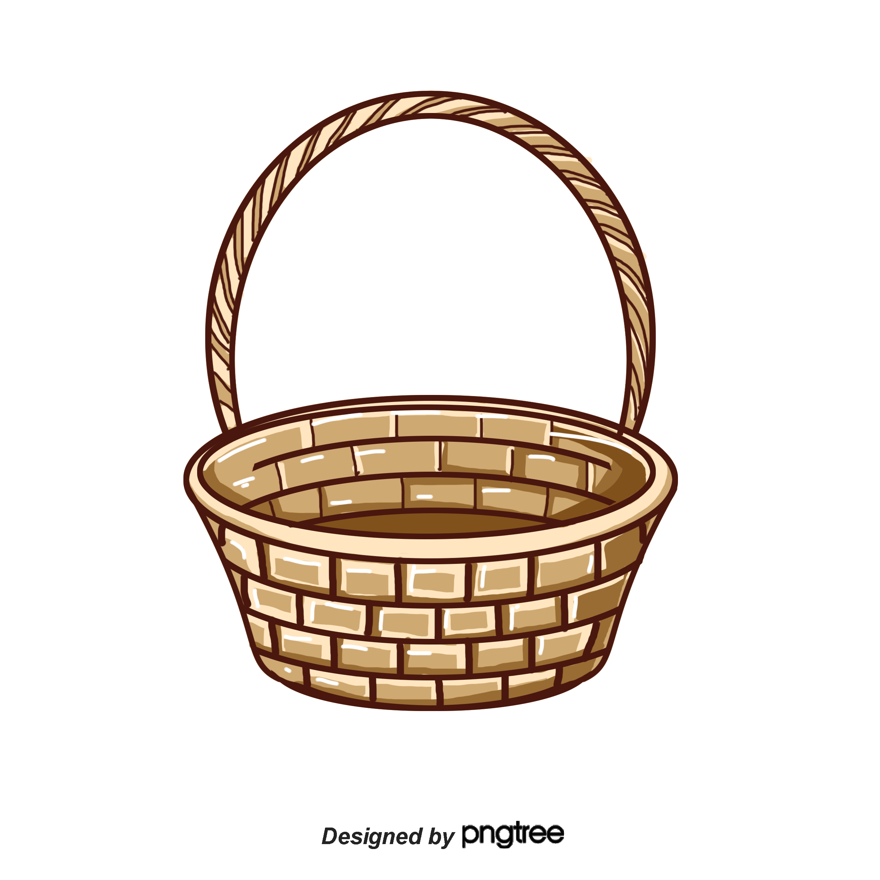


Hoan hô
Các bạn thật giỏi!
50 : 5 = ?
A
B
9
10
C
8

Slide 3
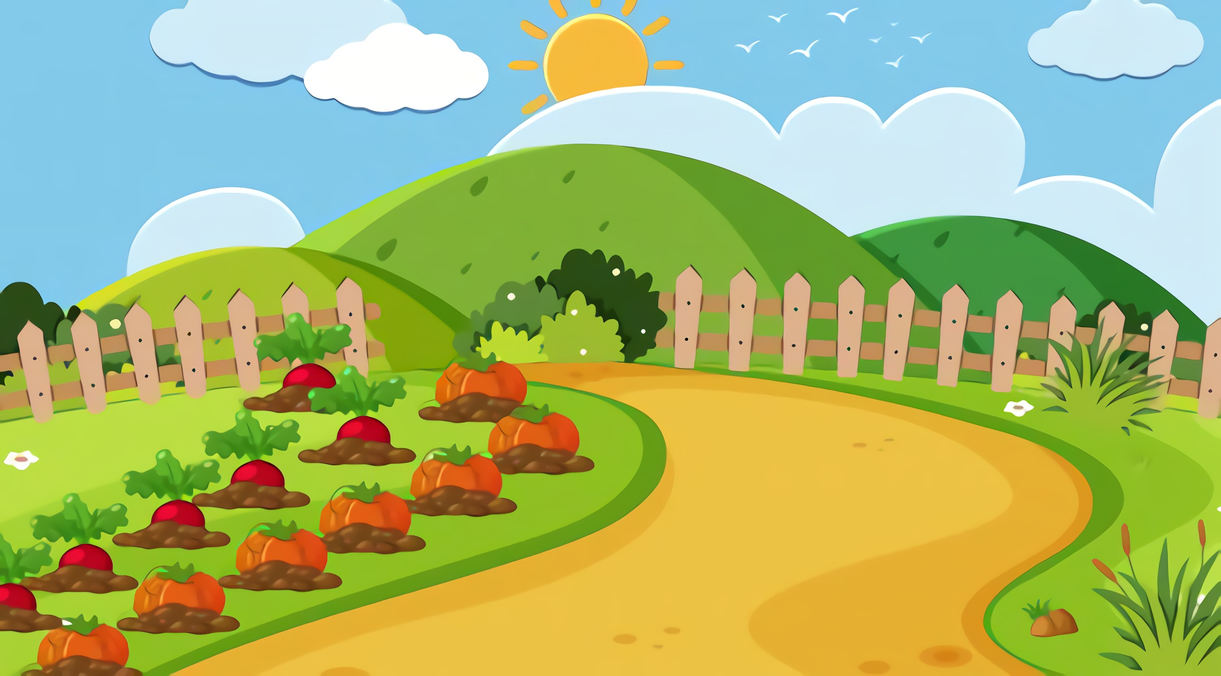

Hoan hô
Các bạn thật giỏi!
5 x 6 = ?
A
B
30
25
C
35

Slide 4
Hoan hô
Các bạn thật giỏi!
40 : ? = 5
A
B
6
8
B
7

Slide 5


Notes:
Nhấn theo thứ tự từ quả dâu số 1 -> 5.

Slide 6
Bài 5
BẢNG NHÂN 3, BẢNG CHIA 3
Tiết 1: Bảng nhân 3
(trang 16)

Slide 7



Yêu cầu cần đạt
1
Hình thành bảng nhân 3.
2
Vận dụng bảng nhân 3 vào tính nhẩm.
3
Vận dụng vào giải các bài tập, bài toán thực tế liên quan đến bảng nhân 3.

Slide 8


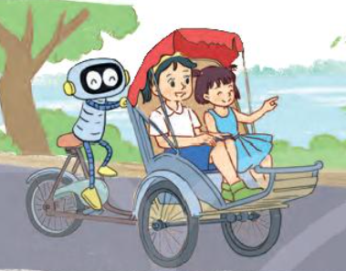

a)
Bảng nhân 3
Mỗi xe xích lô có 3 bánh xe. Hỏi 4 xe xích lô có bao nhiêu bánh xe?
3 x 4 = ?
3 + 3 + 3 + 3 = 12
3 x 4 = 12

Slide 9
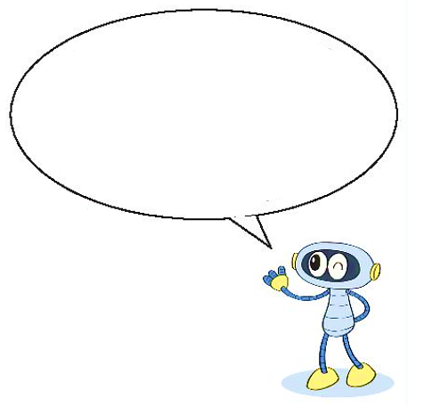
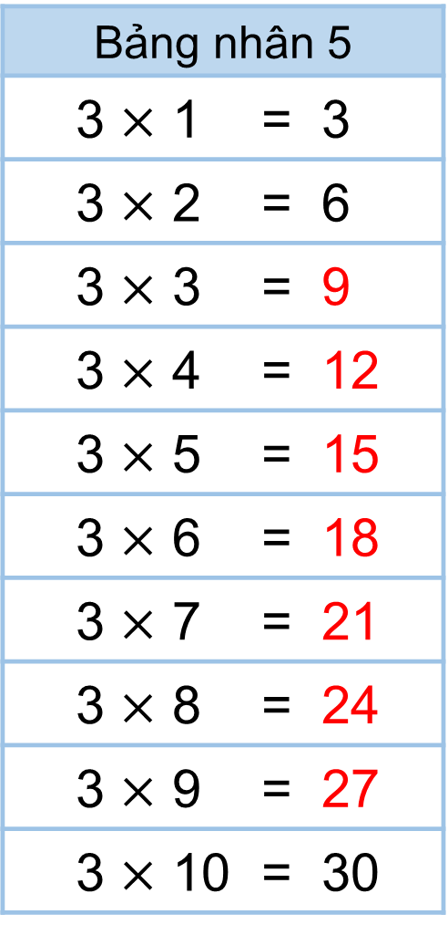
Bảng nhân 5
3 $×$ 1 = 3
3 $×$ 2 = 6
3 $×$ 3 = 9
3 $×$ 4 = 12
3 $×$ 5 = 15
3 $×$ 6 = 18
3 $×$ 7 = 21
3 $×$ 8 = 24
3 $×$ 9 = 27
3 $×$ 10 = 30
b) Hoàn thành bảng nhân 3
Thêm 3 vào kết quả của 3 x 2 ta được kết quả của 3 x 3
Nhận xét
?
?
?
Thừa số thứ nhất đều là số 3.
Thừa số thứ hai là các số từ 1 đến 10.
Tích là các số thêm 3, từ 3 đến 30.
?
?
?
?

Slide 10
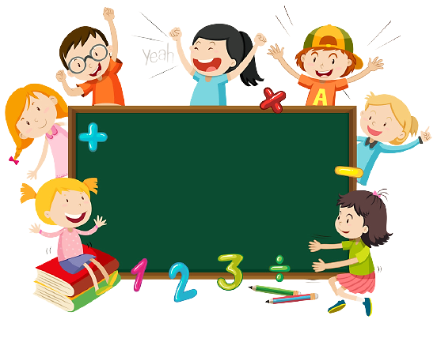


Cùng học bảng nhân 3

Slide 11
3
10
1
6
30
2
27
9
9
3
X 3
4
24
8
12
5
7
15
21
6
18
Notes:
Nhấn lần lượt vào các con số ở cánh hoa màu hồng (thừa số) thì cánh hoa hồng sẽ biến mất và hiện cánh hoa màu vàng chứa tích của phép nhân tương ứng.

Slide 12







Slide 13
1
Số?
Thừa số | 3 | 3 | 3 | 3 | 3 | 3
Thừa số | 2 | 3 | 5 | 7 | 9 | 10
Tích | 6 | ? | ? | ? | ? | ?
9
15
21
27
30
Tích = Thừa số x Thừa số

Slide 14
2
Nêu các số còn thiếu.
a)
3
6
?
?
12
?
18
?
9
15
21
24
27
30
+3
+3
b)
24
21
?
15
12
6
3
30
27
?
18
?
9
?
-3
-3

Slide 15
3
Mỗi bàn đấu cờ vua có 3 người. Hỏi 6 bàn đấu cờ vua như vậy có bao nhiêu người?
Tóm tắt
1 bàn cờ: 3 người
6 bàn cờ: …người ?
Bài giải
Số người ở 6 bàn đấu cờ vua là:
3 x 6 = 18 (người)
Đáp số: 18 người

Slide 16

Trang trí bánh kem

Slide 17

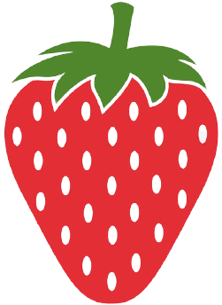






1
5
3 x 7 = 21
3 x 5 =?
3 x 7 = ?
3 x 5 = 15
3
3 x 6 = 18
2
3 x 6 = ?
6
3 x 2 = ?
3 x 9 = 27
3 x 2 = 6
4
3 x 9 = ?
3 x 3 =
3 x 3 = 9
Notes:
Nhấn vào quả dâu chứa số (1, 2,…, 6) sẽ hiện ra quả dâu chứa câu hỏi tương ứng.
Nhấn vào quả dâu chứa câu hỏi sẽ hiện ra đáp án của câu hỏi đó.

Slide 18
Yêu cầu cần đạt
1
Hình thành bảng nhân 3.
2
Vận dụng bảng nhân 3 vào tính nhẩm.
3
Vận dụng vào giải các bài tập, bài toán thực tế liên quan đến bảng nhân 3.

Slide 19
ĐỊNH HƯỚNG HỌC TẬP
- Ôn và học thuộc bảng nhân 3
- Chuẩn bị bài bảng chia 3.

Slide 20



